Slide 1










第十一课：
我在学校食堂吃饭
Bài 11:
TÔI ĂN CƠM
Ở NHÀ ĂN CỦA TRƯỜNG
阮氏琼

Slide 2

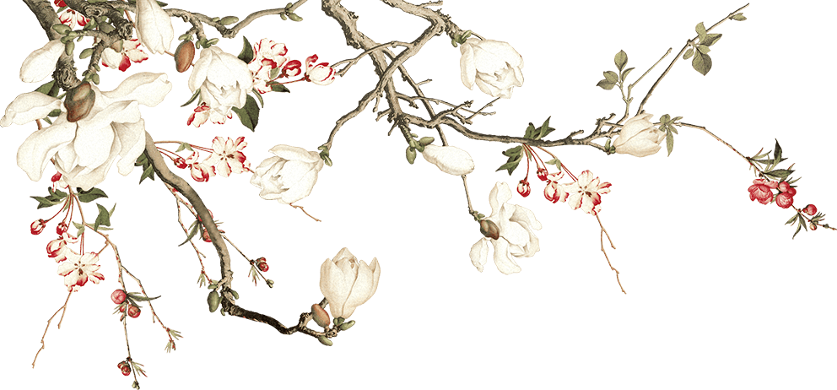

01
生词

Slide 3
课 文一 Bài khóa 1
STT | Tiếng Trung | Phiên Âm | Từ loại | Nghĩa của từ
1 | 同屋 | tóng wū | 名 | Bạn cùng phòng
2 | 在 | zài | 介 | Ở, tại
3 | 家 | jiā | 量 | Lượng từ dành cho công ty
4 | 汽车 | qìchē | 名 | Xe ô tô
5 | 公司 | gōngsī | 名 | Công ty
6 | 工作 | gōngzuò | 动 | Làm việc
7 | 从….到 | cóng…. dào |  | Từ… đến
 | 从 | cóng | 介 | Từ
 | 到 | dào | 动 | Đến
8 | 上班 | shàngbān | 动 | Đi làm
STT | Tiếng Trung | Phiên Âm | Từ loại | Nghĩa của từ
9 | 周末 | zhōumò | 名 | Cuối tuần
10 | 平时 | píngshí | 名 | Bình thường, thường nhật
11 | 学校 | xuéxiào | 名 | Trường học
12 | 食堂 | shítáng | 名 | Nhà ăn, căng tin
13 | …的时候 | …de shíhòu |  | Khi, lúc
 | 时候 | shíhòu | 名 | Lúc
14 | 做饭 | zuò fàn |  | Nấu ăn
15 | 菜 | cài | 名 | Món ăn
16 | 聊天儿 | liáotiānr | 动 | Nói chuyện, tán ngẫu

Slide 4
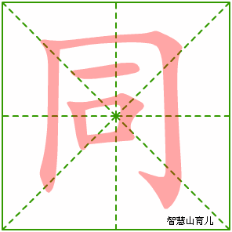
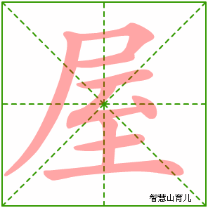
STT | Tiếng Trung | Phiên Âm | Từ loại | Nghĩa của từ
1 | 同屋 | tóng wū | 名 | Bạn cùng phòng
1.我的同屋是美国人。 Wǒ de tóng wū shì Měiguó rén
Chiết tự
同 = 冂 + 一 + 口
口 (miệng): cùng một tiếng nói
屋 = 尸 + 至
尸 (mái) + 至 (đến)
Nhớ lại
同学 tóngxué – bạn học (Bài 4) · chung 同
教室 jiàoshì – phòng học (Bài 9) · 室 cũng có 至 như 屋

Slide 5
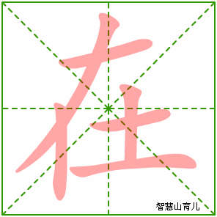
STT | Tiếng Trung | Phiên Âm | Từ loại | Nghĩa của từ
2 | 在 | zài | 介 | Ở, tại
2.我在宿舍吃饭。 Wǒ zài sùshè chīfàn.
Chiết tự
在 = 才 + 土
Bộ Thổ 土 (đất): ở trên đất → ở, tại
Nhớ lại
在 zài – ở (động từ) (Bài 7) · nay là giới từ
地方 dìfang – nơi chốn (Bài 7) · chung 土

Slide 6
Chú thích bổ sung
“在” là giới từ, “在+ địa điểm”, đứng trước động từ làm trạng ngữ chỉ địa điểm
S | P
 | adv | 在 | location | V | 0
他们 |  | 在 | 公圆 | 见面
他 | 不 | 在 | 家 | 吃 | 饭。
我 | 常常 | 在 | 宿舍 | 上 | 网。

Slide 7
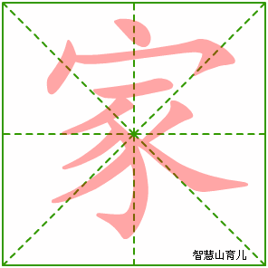
STT | Tiếng Trung | Phiên Âm | Từ loại | Nghĩa của từ
3 | 家 | jiā | 量 | Lượng từ dành cho công ty
我姐姐在一家快递公司工作 Wǒ jiějie zài yíjiā kuàidì gōngsi gōngzuò
Chiết tự
家 = 宀 + 豕
Bộ Miên 宀 (mái nhà) + 豕 (con lợn): nhà
Nhớ lại
家 jiā – nhà (Bài 5) · 你家有几口人？
安排 ānpái – kế hoạch (Bài 9) · 安 cũng có 宀

Slide 8
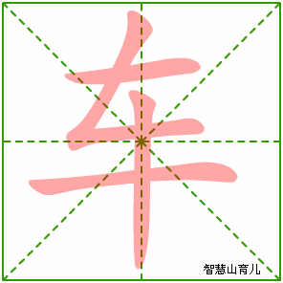
STT | Tiếng Trung | Phiên Âm | Từ loại | Nghĩa của từ
4 | 车 | chē | 名 | Xe
Chiết tự
车
Bộ Xa 车: chữ tượng hình chiếc xe
这是我的车。
Zhè shì wǒ de chē.
Đây là xe của tôi.

Slide 9
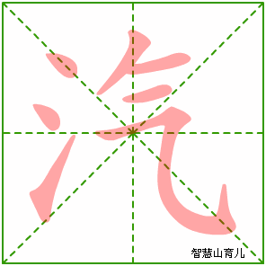
STT | Tiếng Trung | Phiên Âm | Từ loại | Nghĩa của từ
4 | 汽车 | qìchē | 名 | Xe ô tô
Chiết tự
汽 = 氵 + 气
Bộ Thủy 氵 (nước) + 气 (khí): hơi nước
他在一家汽车公司工作。
Tā zài yì jiā qìchē gōngsī gōngzuò.
Anh ấy làm việc ở một công ty ô tô.
Nhớ lại
洗澡 xǐzǎo – tắm (Bài 9) · chung 氵
汉语 Hànyǔ – tiếng Hán (Bài 4) · 汉 cũng có 氵

Slide 10
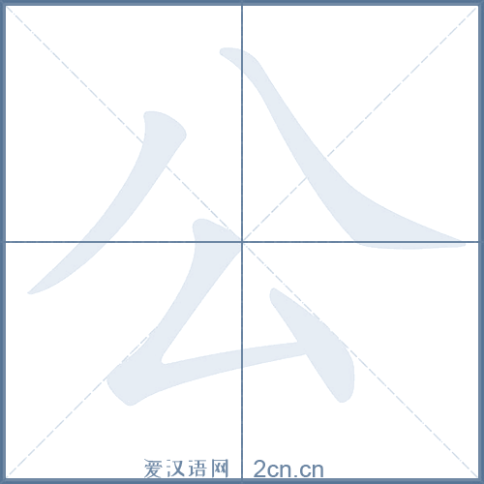
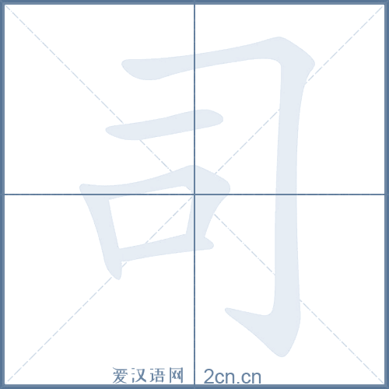
STT | Tiếng Trung | Phiên Âm | Từ loại | Nghĩa của từ
5 | 公司 | gōngsī | 名 | Công ty
Chiết tự
公 = 八 + 厶
Chia (八) cho mọi người → công cộng
他的公司很大。
Tā de gōngsī hěn dà.
Công ty của anh ấy rất lớn.
Nhớ lại
公园 gōngyuán – công viên (Bài 10) · chung 公
工作 gōngzuò – làm việc (Bài 5) · đọc giống gōng

Slide 11
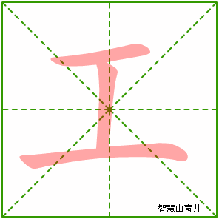
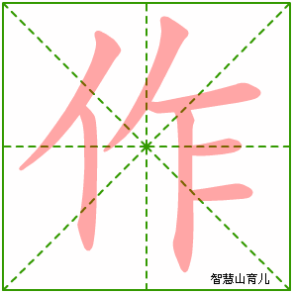
STT | Tiếng Trung | Phiên Âm | Từ loại | Nghĩa của từ
6 | 工作 | gōngzuò | 动 | Làm việc
Chiết tự
作 = 亻 + 乍
Bộ Nhân đứng 亻 + 乍
Nhớ lại
工作 gōngzuò – công việc (Bài 5) · 你爸爸做什么工作？
做 zuò – làm (Bài 5) · 做 và 作 cùng đọc zuò
工人 gōngrén – công nhân (Bài 5) · chung 工
你在哪儿工作？
Nǐ zài nǎr gōngzuò?
Bạn làm việc ở đâu?

Slide 12
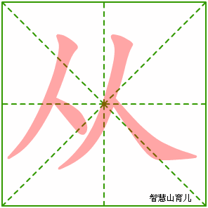
STT | Tiếng Trung | Phiên Âm | Từ loại | Nghĩa của từ
7 | 从 | cóng | 介 | Từ
Chiết tự
从 = 人 + 人
Hai người (人) đi theo nhau → theo, từ
我们从八点上课。
Wǒmen cóng bā diǎn shàngkè.
Chúng tôi lên lớp từ 8 giờ.
Nhớ lại
人 rén – người (Bài 2) · 你是哪国人？
跟 gēn – với, theo (Bài 7) · nghĩa gốc cũng là 'theo'

Slide 13
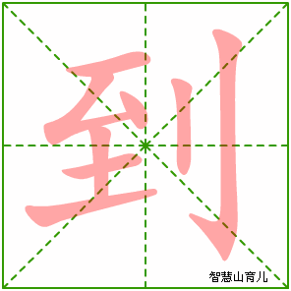
STT | Tiếng Trung | Phiên Âm | Từ loại | Nghĩa của từ
7 | 到 | dào | 动 | Đến
Chiết tự
到 = 至 + 刂
至 (đến) + Bộ Đao 刂: đến nơi
我八点到教室。
Wǒ bā diǎn dào jiàoshì.
Tôi 8 giờ đến lớp.
Nhớ lại
班 bān – lớp (Bài 5) · 班 = 王 + 刂 + 王, cũng có 刂
教室 jiàoshì – phòng học (Bài 9) · 室 có 至

Slide 14
STT | Tiếng Trung | Phiên Âm | Từ loại | Nghĩa của từ
7 | 从….到 | cóng…. dào |  | Từ… đến
Kết cấu “ 从…到….” biểu thị sự liên kết từ ngữ chỉ thời gian hay nơi chốn, đứng trước động từ hoặc tính từ.
（1）从八点到十一点半， 我有课。
（2）从星期一到星期五，我都很忙。
（3）从这儿到图书馆有1000米。
Nhớ lại
点 diǎn – giờ (Bài 9) · ôn cách nói giờ

Slide 15
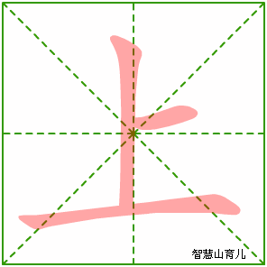
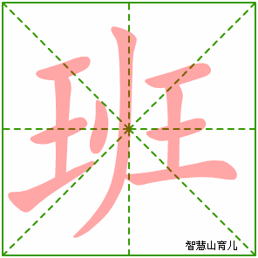
STT | Tiếng Trung | Phiên Âm | Từ loại | Nghĩa của từ
8 | 上班 | shàngbān | 动 | Đi làm
Chiết tự
班 = 王 + 刂 + 王
王 + Bộ Đao 刂 + 王
Nhớ lại
上课 shàngkè – lên lớp (Bài 4) · 上课 / 上班
班 bān – lớp (Bài 5) · 我们班有十六个学生
下课 xiàkè – tan học (Bài 8) · trái nghĩa 上课
我爸爸八点上班。
Wǒ bàba bā diǎn shàngbān.
Bố tôi 8 giờ đi làm.

Slide 16
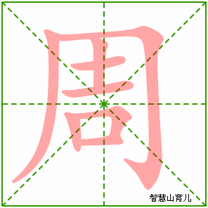
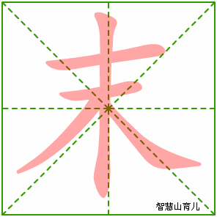
STT | Tiếng Trung | Phiên Âm | Từ loại | Nghĩa của từ
9 | 周末 | zhōumò | 名 | Cuối tuần
Chiết tự
末 = 木 + 一
Bộ Mộc 木 + 一: ngọn cây → cuối
周末你忙不忙？
Zhōumò nǐ máng bu máng?
Cuối tuần bạn có bận không?
Nhớ lại
星期 xīngqī – tuần, thứ (Bài 8) · 周 = 星期
树 shù – cây (Bài 10) · chung 木

Slide 17
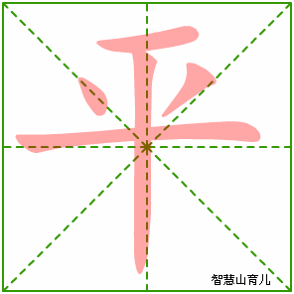
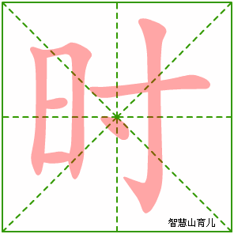
STT | Tiếng Trung | Phiên Âm | Từ loại | Nghĩa của từ
10 | 平时 | píngshí | 名 | Bình thường, thường nhật
Chiết tự
时 = 日 + 寸
Bộ Nhật 日 (mặt trời) + 寸: thời gian
平时我七点起床。
Píngshí wǒ qī diǎn qǐchuáng.
Bình thường tôi 7 giờ dậy.
Nhớ lại
时间 shíjiān – thời gian (Bài 8) · chung 时
有时候 yǒu shíhou – có lúc (Bài 9) · chung 时

Slide 18
Chú thích bổ sung
Trong một câu khi đồng thời có trạng ngữ diễn tả thời gian và trạng ngữ chỉ địa điểm, thì trạng ngữ chỉ thời gian đứng trước trạng ngữ chỉ địa điểm.
S | P
 | Time | 在+Location | V | 0
我 | 昨天上午 | 在图书馆 | 看 | 书。
他 | 现在 | 在朋友家 | 吃 | 晚饭。
Có lúc trạng ngữ chỉ thời gian đứng trước chủ ngữ.
Time | S | P
 |  | 在+Location | V | 0
今年 | 我 | 在中国 | 学习 | 汉语。
上午 | 我 | 在学校 | 上 | 课。

Slide 19
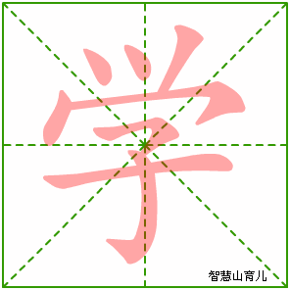
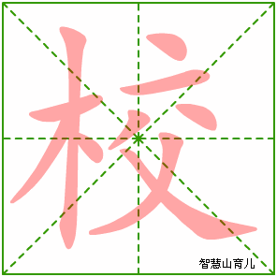
STT | Tiếng Trung | Phiên Âm | Từ loại | Nghĩa của từ
11 | 学校 | xuéxiào | 名 | Trường học
Chiết tự
校 = 木 + 交
Bộ Mộc 木 + 交
Nhớ lại
学生 xuésheng – học sinh (Bài 4) · chung 学
学习 xuéxí – học (Bài 4) · chung 学
树 shù – cây (Bài 10) · chung 木
我们学校很大。
Wǒmen xuéxiào hěn dà.
Trường chúng tôi rất lớn.

Slide 20
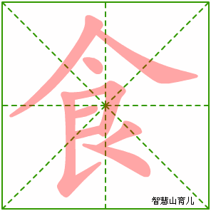
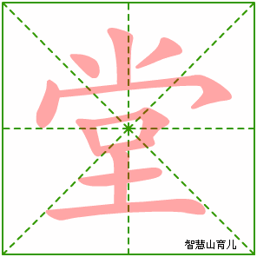
STT | Tiếng Trung | Phiên Âm | Từ loại | Nghĩa của từ
12 | 食堂 | shítáng | 名 | Nhà ăn, căng tin
Chiết tự
食 = 人 + 良
Bộ Thực 食 (ăn) – dạng rút gọn 饣
堂 = 尚 + 土
尚 + Bộ Thổ 土
Nhớ lại
饭馆 fànguǎn – quán ăn (Bài 7) · 饣 là dạng rút gọn của 食
吃饭 chīfàn – ăn cơm (Bài 8) · chung 饭
学校食堂在哪儿？
Xuéxiào shítáng zài nǎr?
Căng tin trường ở đâu?

Slide 21
STT | Tiếng Trung | Phiên Âm | Từ loại | Nghĩa của từ
13 | …的时候 | …de shíhòu |  | Khi, lúc
吃饭的时候我常看电视。 Chīfàn de shíhòu wǒ cháng kàn diànshì.
Nhớ lại
的 de – của (Bài 8) · …的 + 时候
有时候 yǒu shíhou – có lúc (Bài 9) · 时候 ôn lại

Slide 22
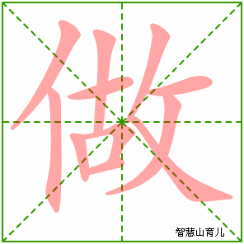
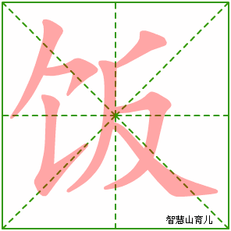
STT | Tiếng Trung | Phiên Âm | Từ loại | Nghĩa của từ
14 | 做饭 | zuò fàn |  | Nấu ăn
今天星期天我们在家做饭
jīntiān xīngqītiān wǒmen zàijiā zuò fàn
Chiết tự
做 = 亻 + 故
Bộ Nhân đứng 亻 + 故
饭 = 饣 + 反
Bộ Thực 饣 + 反
Nhớ lại
做 zuò – làm (Bài 5) · 做什么
吃饭 chīfàn – ăn cơm (Bài 8) · chung 饭
饭馆 fànguǎn – quán ăn (Bài 7) · chung 饣

Slide 23

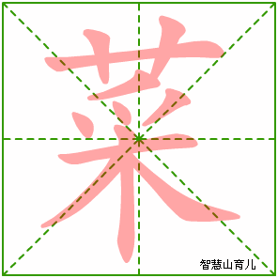
STT | Tiếng Trung | Phiên Âm | Từ loại | Nghĩa của từ
15 | 菜 | cài | 名 | Món ăn
我们在家做饭。我做韩国菜，他做中国菜，
Wǒmen zàijiā zuò fàn. Wǒ zuò Hánguó cài, tā zuò Zhōngguó cài,
Chiết tự
菜 = 艹 + 采
Bộ Thảo 艹 (cỏ, rau)
Nhớ lại
花 huā – hoa (Bài 10) · chung 艹
茶 chá – trà (Bài 10) · chung 艹

Slide 24
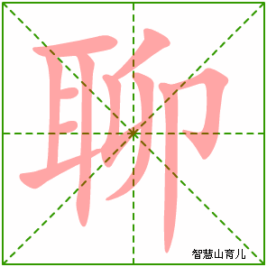
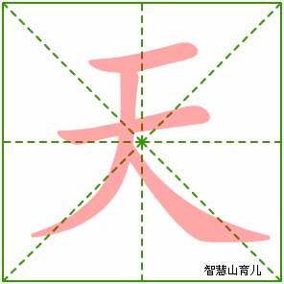
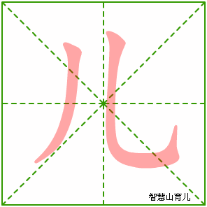
STT | Tiếng Trung | Phiên Âm | Từ loại | Nghĩa của từ
16 | 聊天儿 | liáotiānr | 动 | Nói chuyện, tán ngẫu
Chiết tự
聊 = 耳 + 卯
Bộ Nhĩ 耳 (tai) + 卯
天 = 一 + 大
一 + 大
Nhớ lại
今天 jīntiān – hôm nay (Bài 8) · chung 天
哪儿 nǎr – ở đâu (Bài 7) · 儿 – âm uốn lưỡi
我们在食堂聊天儿。
Wǒmen zài shítáng liáotiānr.
Chúng tôi nói chuyện ở căng tin.

Slide 25
课 文一 Bài khóa 1
STT | Tiếng Trung | STT | Tiếng Trung
1 | 同屋 | 9 | 周末
2 | 在 | 10 | 平时
3 | 家 | 11 | 学校
4 | 汽车 | 12 | 食堂
5 | 公司 | 13 | …的时候
6 | 工作 |  | 时候
7 | 从….到 | 14 | 做饭
 | 从 | 15 | 菜
 | 到 | 16 | 聊天儿
8 | 上班 | 9 | 周末

Slide 26
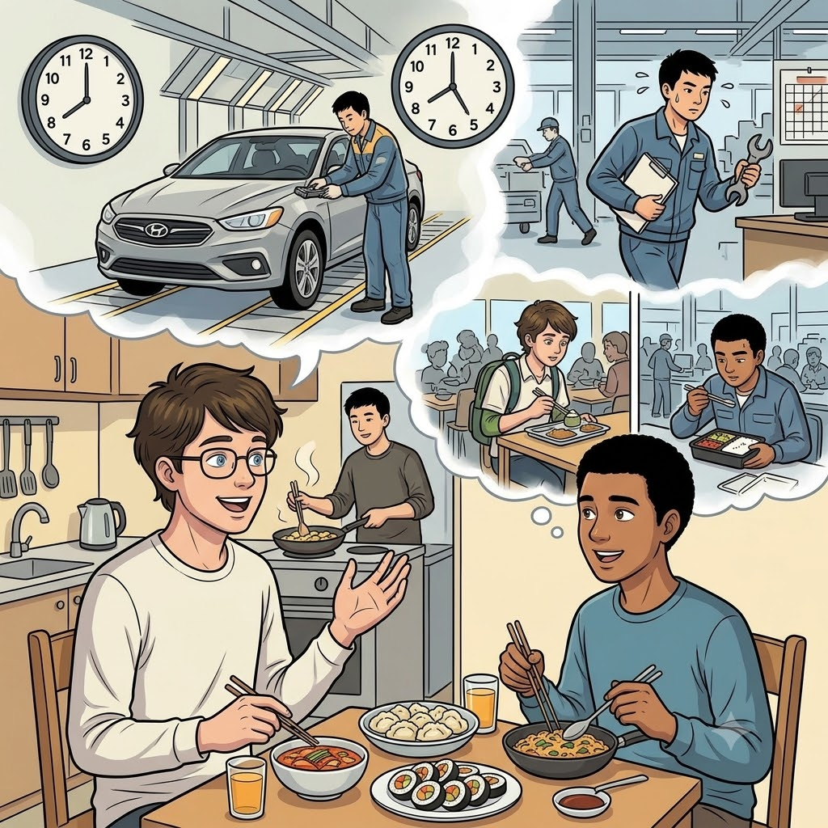

课 文一 Bài khóa 1
问题 wèntí
1.“我”同屋在哪儿工作？
“Wǒ tóng wū zài nǎr gōngzuò?
2.“我”平时在哪儿工作？
“Wǒ” píngshí zài nǎr gōngzuò?
3.休息的时候，“我”和同屋做什么？
Xiūxi de shíhòu,“wǒ” hé tóng wū zuò shénme?

Slide 27
课 文一 Bài khóa 1
我的同屋是中国人， Wǒ de tóngwū shì Zhōngguó rén, 他在一家汽车公司工作。 tā zài yìjiā qìchē gōngsī gōngzuò. 他每天都很忙，从早上八点到下午五点都在公司上班， Tā měitiān dōu hěn máng, cóng zǎoshang bā diǎn dào xiàwǔ wǔ diǎn dōu zài gōngsī shàngbān, 有时候周末也去上班。平时我在学校食堂吃饭，他也不在家吃饭。 Yǒu shíhòu zhōumò yě qù shàngbān. Píngshí wǒ zài xuéxiào shítáng chīfàn, tā yě bú zài jiā chīfàn. 休息的时候，我们在家做饭。我做韩国菜，他做中国菜，我们一起吃饭聊天儿。 Xiūxi de shíhòu, wǒmen zàijiā zuò fàn. Wǒ zuò Hánguó cài, tā zuò Zhōngguó cài, wǒmen yìqǐ chīfàn liáotiānr.

Slide 28
课 文一 Bài khóa 1
我的同屋是中国人，他在一家汽车公司工作。 他每天都很忙，从早上八点到下午五点都在公司上班， 有时候周末也去上班。 平时我在学校食堂吃饭，他也不在家吃饭。 休息的时候，我们在家做饭。我做韩国菜，他做中国菜，我们一起吃饭聊天儿。

Slide 29
课 文二 Bài khóa 2
STT | Tiếng Trung | Phiên Âm | Từ loại | Nghĩa của từ
1 | 晚饭 | Wǎnfàn | 名 | Bữa tối
2 | 手机 | shǒujī | 名 | Điện thoại di động
3 | 号码 | hàomǎ | 名 | Số
4 | 不用 | búyòng | 副 | Không cần
 | 用 | yòng | 动 | Cần( đa số dùng ở thể phủ định)

Slide 30
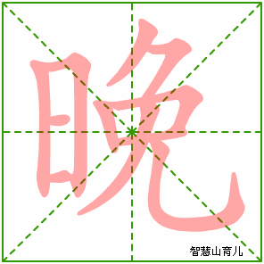
STT | Tiếng Trung | Phiên Âm | Từ loại | Nghĩa của từ
1 | 晚饭 | Wǎnfàn | 名 | Bữa tối
Chiết tự
晚 = 日 + 免
Bộ Nhật 日 + 免
Nhớ lại
晚上 wǎnshang – buổi tối (Bài 9) · chung 晚
早饭 zǎofàn – bữa sáng (Bài 9) · chung 饭
吃饭 chīfàn – ăn cơm (Bài 8) · chung 饭
你晚饭吃什么？
Nǐ wǎnfàn chī shénme?
Bữa tối bạn ăn gì?

Slide 31
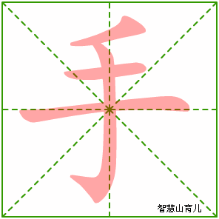
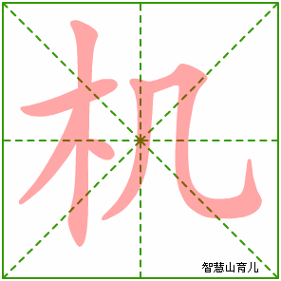
STT | Tiếng Trung | Phiên Âm | Từ loại | Nghĩa của từ
2 | 手机 | shǒujī | 名 | Điện thoại di động
Chiết tự
机 = 木 + 几
Bộ Mộc 木 + 几
Nhớ lại
几 jǐ – mấy (Bài 5) · 几 trong 机
找 zhǎo – tìm (Bài 10) · 扌 là dạng của 手
打球 dǎqiú – chơi bóng (Bài 9) · chung 扌
你的手机多少钱？
Nǐ de shǒujī duōshao qián?
Điện thoại của bạn bao nhiêu tiền?

Slide 32
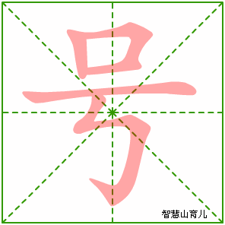
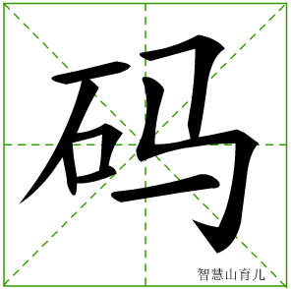
STT | Tiếng Trung | Phiên Âm | Từ loại | Nghĩa của từ
3 | 号码 | hàomǎ | 名 | Số
1.你的电话号码是多少？ Nǐ de diànhuà hàomǎ shì duōshao? 2.你的手机号码是多少？ Nǐ de shǒujī hàomǎ shì duōshao?
Chiết tự
码 = 石 + 马
Bộ Thạch 石 (đá) + 马
Nhớ lại
号 hào – ngày, số (Bài 8) · 今天几号？
马丁 Mǎdīng – Martin (Bài 1) · chung 马

Slide 33
Trong Tiếng Trung khi đọc số điện thoại, số phòng…sẽ đọc từng số, số 1 khi đó thường đọc là “yāo”.
Chú thích bổ sung
Hỏi số điện thoại ： （1）你的电话号码是多少？ （2）你的手机号码是多少？
Ví dụ: （1）我的电话号码是86563428 (bā liù wǔ liù sān sì èr bā) （2）我的房间是103（yāo língsān）
Hỏi số phòng : （1）你的房间是多少号？ （2）你的房间号码是多少？ （3）你住多少号房间？

Slide 34
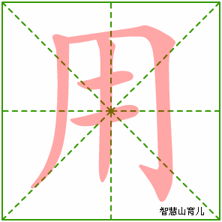
STT | Tiếng Trung | Phiên Âm | Từ loại | Nghĩa của từ
4 | 用 | yòng | 动 | Cần ( đa số dùng ở thể phủ định)
Nhớ lại
不 bù – không (Bài 4) · 不 + 用 = 不用
客气 kèqi – khách sáo (Bài 6) · 不客气 ≈ 不用谢

Slide 35
STT | Tiếng Trung | Phiên Âm | Từ loại | Nghĩa của từ
4 | 不用 | búyòng | 副 | Không cần
1.不用谢！ búyòng xiè! 2.不用去中国。 búyòng qù Zhōngguó.
Nhớ lại
谢谢 xièxie – cảm ơn (Bài 6) · 不用谢 – đáp lại 谢谢
不客气 bú kèqi – đừng khách sáo (Bài 6) · cùng nghĩa với 不用谢

Slide 36
课 文二 Bài khóa 2
STT | Tiếng Trung
1 | 晚饭
2 | 手机
3 | 号码
4 | 不用
 | 用

Slide 37
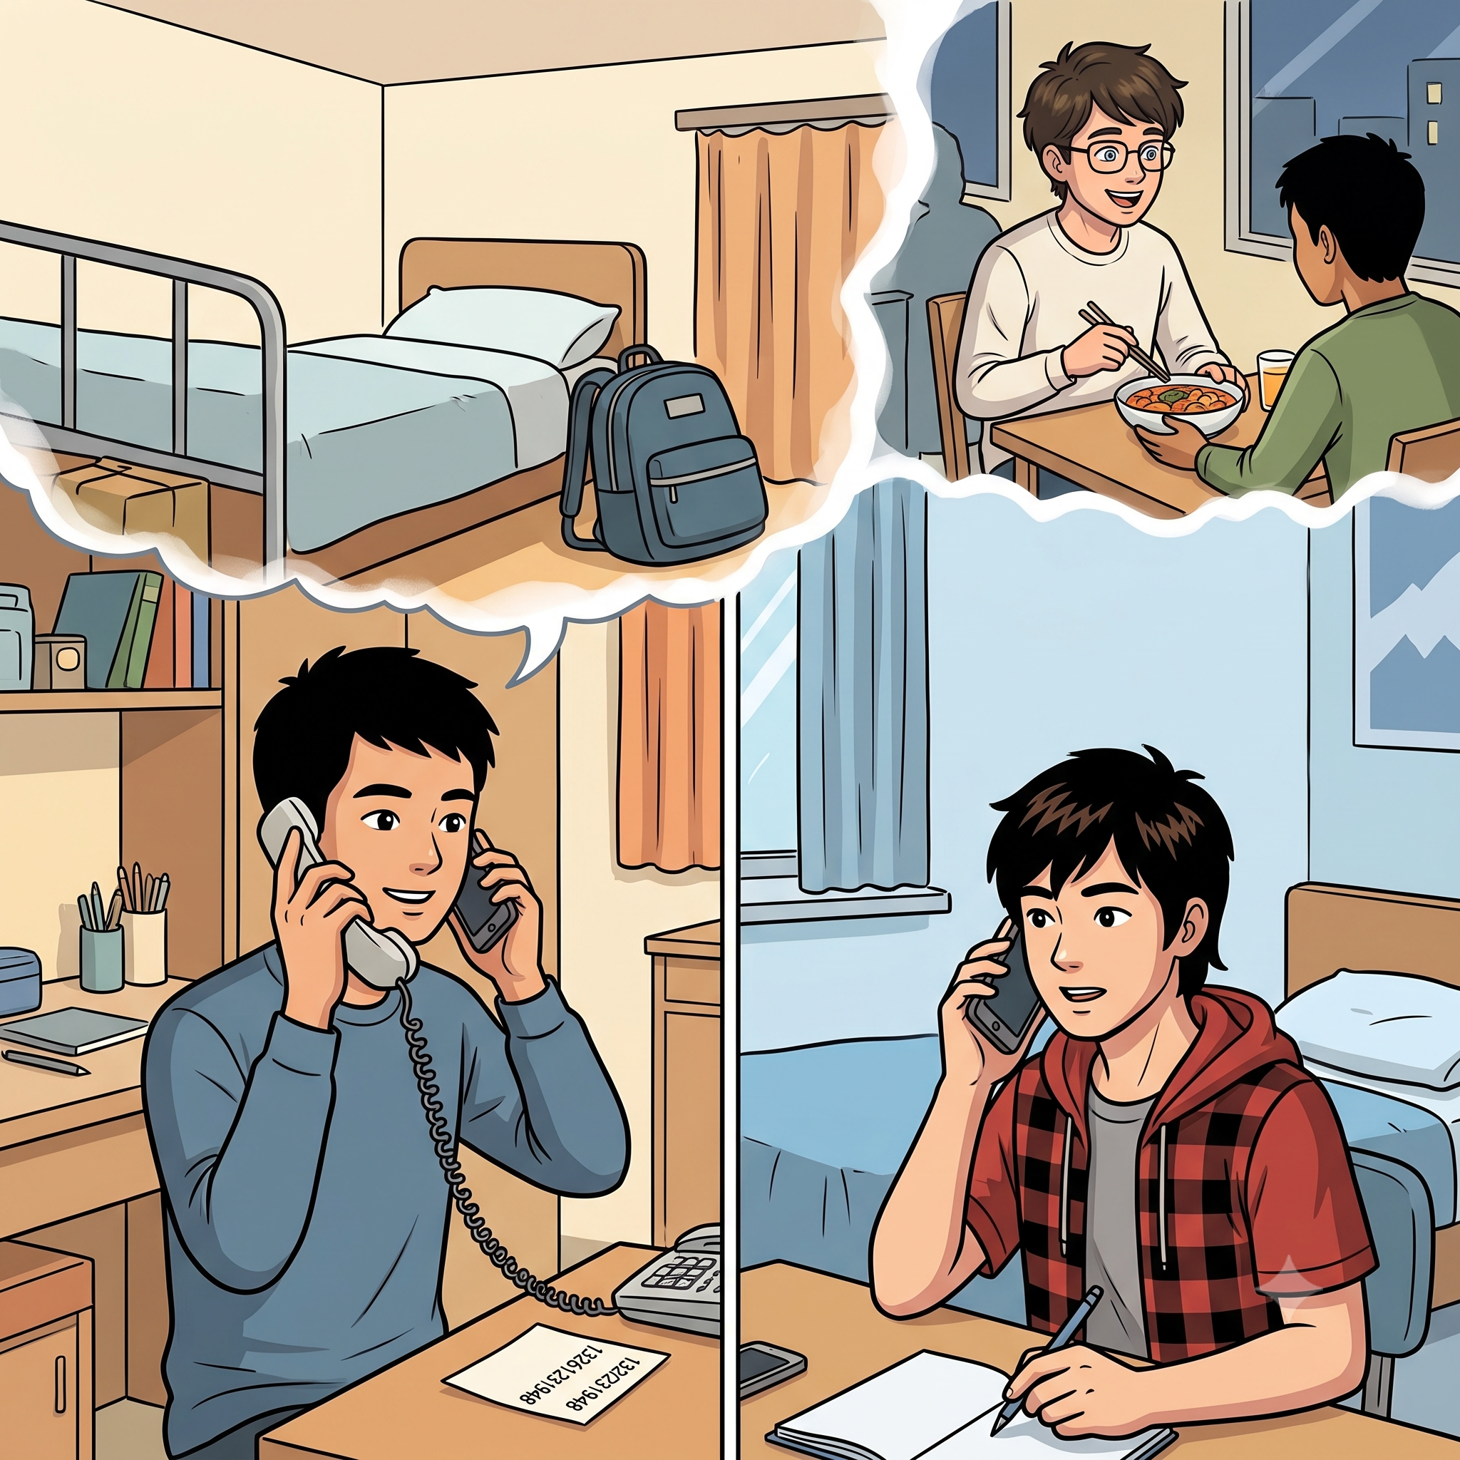
课 文二 Bài khóa 2
（山田给崔浩打电话，崔浩的同屋王朋接电话）
问题 wèntí
崔浩在家吗？
Cuīhào zàijiā ma?
他在哪儿？
Tā zài nǎr?
他的手机号码是多少？
Tā de shǒujī hàomǎ shì duōshao？

Slide 38
（山田给崔浩打电话，崔浩的同屋王朋接电话） 王朋：你好！请问，你找谁？ Wáng péng: Nǐ hǎo! Qǐngwèn, nǐ zhǎo shéi? 山田: 你好！我是崔浩的同学山田。崔浩在吗？ Shāntián: Nǐ hǎo! Wǒ shì Cuīhào de tóngxué, Shāntián. Cuīhào zài ma? 王朋：他不在。现在他在朋友家吃晚饭。 Wáng péng: Tā búzài. Xiànzài tā zài péngyǒu jiā chī wǎnfàn. 山田：他的手机号码是多少，你知道吗？ Shāntián: Tā de shǒujī hàomǎ shì duōshǎo, nǐ zhīdào ma? 王朋：知道，号码是：13261231948. Wángpéng: Zhīdào, hàomǎ shì:yāo sān èr liù yāo èr sān yāo jiǔ sì bā . 山田：谢谢你！ Shāntián: Xièxie nǐ! 王朋：不用谢！ Wáng péng: búyòng xiè!

Slide 39
（山田给崔浩打电话，崔浩的同屋王朋接电话） 王朋：你好！请问，你找谁？ 山田: 你好！我是崔浩的同学山田。崔浩在吗？ 王朋：他不在。现在他在朋友家吃晚饭。 山田：他的手机号码是多少，你知道吗？ 王朋：知道，号码是：13261231948. 山田：谢谢你！ 王朋：不用谢！

Slide 40
课 文三 Bài khóa 3
STT | Tiếng Trung | Phiên Âm | Từ loại | Nghĩa của từ
1 | 干 | gàn | 动 | Làm
2 | 宿舍 | sùshè | 名 | Kí túc xá
3 | 画 | huà | 动 | Vẽ
4 | 画儿 | huàr | 名 | Bức tranh
5 | 喜欢 | xǐhuan | 动 | Thích, yêu thích
6 | 中国画 | Zhōngguóhuà | 名 | Tranh thủy mặcTrung Quốc
7 | 一般 | yìbān | 形 | Bình thường, thông thường
8 | 听 | tīng | 动 | nghe
STT | Tiếng Trung | Phiên Âm | Từ loại | Nghĩa của từ
9 | 音乐 | yīnyuè | 名 | Âm nhạc
10 | 东西 | dōngxi | 名 | Đồ, đồ vật
11 | 一块儿 | yíkuàir | 副 | Cùng nhau
12 | 收拾 | shōushi | 动 | Dọn dẹp, thu gọn
13 | 房间 | fángjiān | 名 | Phòng, căn phòng

Slide 41
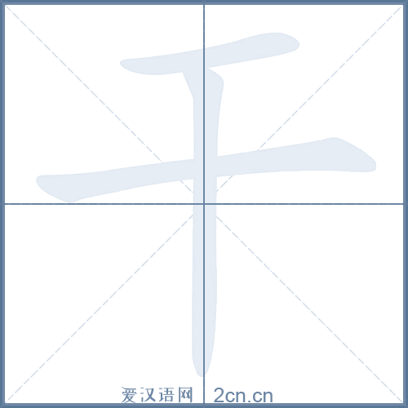
STT | Tiếng Trung | Phiên Âm | Từ loại | Nghĩa của từ
1 | 干 | gàn | 动 | Làm
Chiết tự
干 = 一 + 十
一 + 十
你周末干什么？
Nǐ zhōumò gàn shénme?
Cuối tuần bạn làm gì?
Nhớ lại
千 qiān – nghìn (Bài 6) · 千 và 干 chỉ khác nét phẩy
做 zuò – làm (Bài 5) · 干 = 做 (khẩu ngữ)

Slide 42
干
做
Khẩu ngữ, thân mật
你周末干什么？
Nǐ zhōumò gàn shénme?
Cuối tuần bạn làm gì?
你在这儿干什么？
Nǐ zài zhèr gàn shénme?
Bạn làm gì ở đây?
Trung tính, dùng được cả nói và viết
你周末做什么？
Nǐ zhōumò zuò shénme?
Cuối tuần bạn làm gì?
你爸爸做什么工作？
Nǐ bàba zuò shénme gōngzuò?
Bố bạn làm nghề gì? (Bài 5)
Nhớ lại
干什么 ≈ 做什么 : cùng nghĩa "làm gì"; 做 đã học ở Bài 5

Slide 43
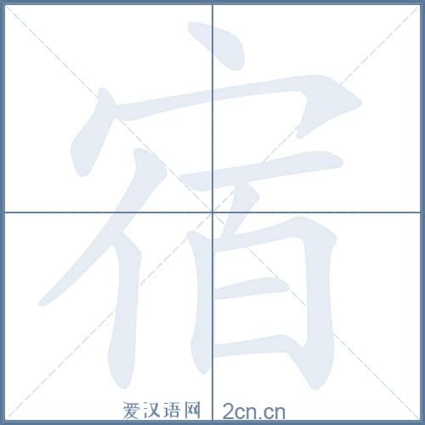
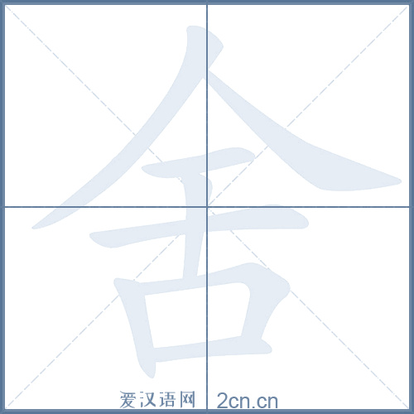
STT | Tiếng Trung | Phiên Âm | Từ loại | Nghĩa của từ
2 | 宿舍 | sùshè | 名 | Kí túc xá
Chiết tự
宿 = 宀 + 亻 + 百
Bộ Miên 宀 (mái nhà) + 亻 + 百
我的宿舍很大。
Wǒ de sùshè hěn dà.
Ký túc xá của tôi rất lớn.
Nhớ lại
家 jiā – nhà (Bài 5) · chung 宀
安排 ānpái – kế hoạch (Bài 9) · chung 宀
百 bǎi – trăm (Bài 6) · chung 百

Slide 44
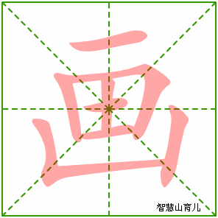
STT | Tiếng Trung | Phiên Âm | Từ loại | Nghĩa của từ
3 | 画 | huà | 动 | Vẽ
Nhớ lại
学习 xuéxí – học (Bài 4) · 学习画画儿
我在一个学校学习画画儿。
Wǒ zài yí ge xuéxiào xuéxí huà huàr.
Tôi học vẽ tranh ở một trường.

Slide 45
STT | Tiếng Trung | Phiên Âm | Từ loại | Nghĩa của từ
4 | 画儿 | huàr | 名 | Bức tranh
Nhớ lại
哪儿 nǎr – ở đâu (Bài 7) · 儿 – âm uốn lưỡi
一点儿 yìdiǎnr – một chút (Bài 10) · 画 + 儿 = 画儿
我喜欢画画儿. Wǒ xǐhuan huà huàr.

Slide 46
STT | Tiếng Trung | Phiên Âm | Từ loại | Nghĩa của từ
6 | 中国画 | Zhōngguóhuà | 名 | Tranh thủy mặcTrung Quốc
Chiết tự
国 = 囗 + 玉
Bộ Vi 囗 (khung) + 玉
这是中国画。
Zhè shì Zhōngguóhuà.
Đây là tranh Trung Quốc.
Nhớ lại
中国 Zhōngguó – Trung Quốc (Bài 2) · 中国 + 画
美国 Měiguó – Mỹ (Bài 2) · chung 国

Slide 47
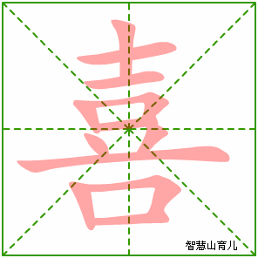
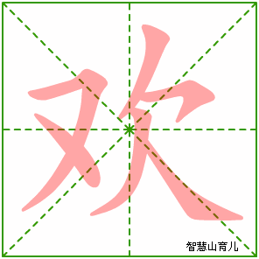
STT | Tiếng Trung | Phiên Âm | Từ loại | Nghĩa của từ
5 | 喜欢 | xǐhuan | 动 | Thích, yêu thích
我喜欢学汉语. Wǒ xǐhuān xué Hànyǔ. 我喜欢她. Wǒ xǐhuan tā.
Chiết tự
欢 = 又 + 欠
Bộ Hựu 又 + Bộ Khiếm 欠
Nhớ lại
对 duì – đúng (Bài 8) · 对 cũng có 又
快乐 kuàilè – vui vẻ (Bài 8) · cùng trường nghĩa

Slide 48
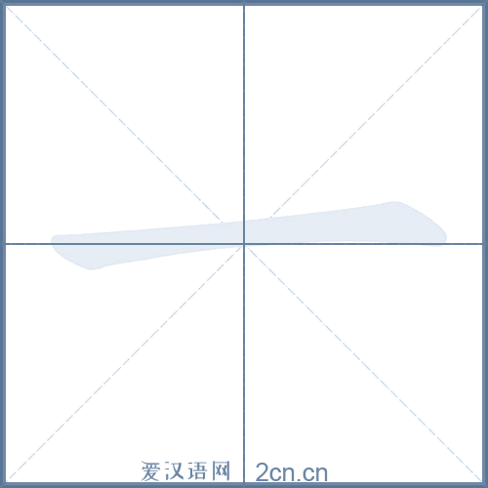
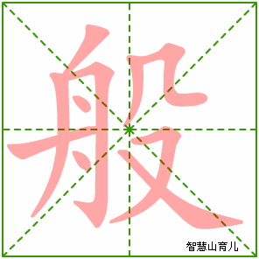
STT | Tiếng Trung | Phiên Âm | Từ loại | Nghĩa của từ
7 | 一般 | yìbān | 形 | Bình thường, thông thường
我一般在家看书，听音乐， 有时候也去超市买东西 Wǒ yìbān zàijiā kàn tīng yīnyuè, yǒu shíhòu yě qù chāoshì mǎi dōngxi
Chiết tự
般 = 舟 + 殳
Bộ Chu 舟 + 殳
Nhớ lại
一 yī – một (Bài 1) · 一 + 般
常常 chángcháng – thường (Bài 9) · 一般 ≈ 常常
平时 píngshí – bình thường (Bài 11) · cùng ý với 一般

Slide 49
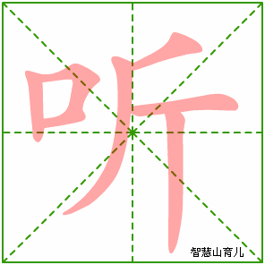
STT | Tiếng Trung | Phiên Âm | Từ loại | Nghĩa của từ
8 | 听 | tīng | 动 | nghe
听音乐
Tīng yīnyuè
听录音
Tīng lùyīn
Chiết tự
听 = 口 + 斤
Bộ Khẩu 口 + 斤
Nhớ lại
听说 tīngshuō – nghe nói (Bài 10) · 听 đã gặp
新鲜 xīnxiān – tươi mới (Bài 10) · 新 có 斤

Slide 50
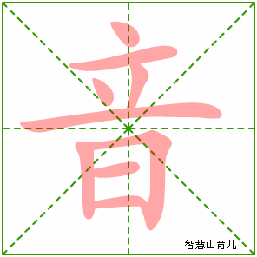
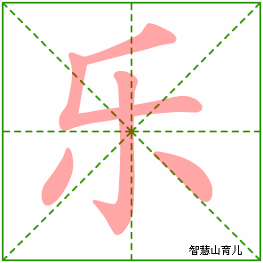
STT | Tiếng Trung | Phiên Âm | Từ loại | Nghĩa của từ
9 | 音乐 | yīnyuè | 名 | Âm nhạc
Chiết tự
音 = 立 + 日
Bộ Lập 立 + 日
我喜欢听音乐。
Wǒ xǐhuan tīng yīnyuè.
Tôi thích nghe nhạc.
Nhớ lại
快乐 kuàilè – vui vẻ (Bài 8) · 乐 đọc lè = vui; yuè = nhạc
听 tīng – nghe (Bài 11) · 听音乐

Slide 51
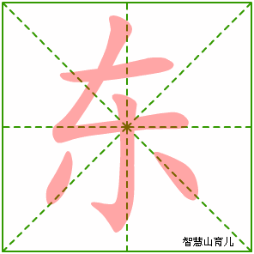
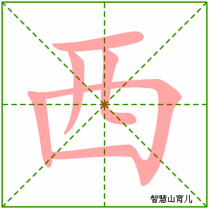
STT | Tiếng Trung | Phiên Âm | Từ loại | Nghĩa của từ
10 | 东西 | dōngxi | 名 | Đồ, đồ vật
Chiết tự
东西 = 东 + 西
东西 (dōngxi, nhẹ) = đồ vật ≠ 东西 (dōngxī) = đông và tây
Nhớ lại
东边 dōngbian – phía đông (Bài 7) · 东
西边 xībian – phía tây (Bài 7) · 西
买东西 mǎi dōngxi – mua đồ (Bài 9) · đã gặp ở Bài 9
周末我去超市买东西。
Zhōumò wǒ qù chāoshì mǎi dōngxi.
Cuối tuần tôi đi siêu thị mua đồ.

Slide 52


STT | Tiếng Trung | Phiên Âm | Từ loại | Nghĩa của từ
11 | 一块儿 | yíkuàir | 副 | Cùng nhau
我们一块儿吃饭，一块儿聊天. Wǒmen yíkuàir chīfàn, yíkuàir liáotiān.

Slide 53
STT | Tiếng Trung | Phiên Âm | Từ loại | Nghĩa của từ
11 | 一块儿 | yíkuàir | 副 | Cùng nhau
我们一块儿吃饭，一块儿聊天. Wǒmen yíkuàir chīfàn, yíkuàir liáotiān.
Nhớ lại
一起 yìqǐ – cùng nhau (Bài 4) · đồng nghĩa với 一块儿
块 kuài – đồng (tiền) (Bài 6) · chung 块
哪儿 nǎr – ở đâu (Bài 7) · 儿 – âm uốn lưỡi

Slide 54
一起+V
一块儿+V

Slide 55
STT | Tiếng Trung | Phiên Âm | Từ loại | Nghĩa của từ
12 | 房间 | fángjiān | 名 | Phòng, căn phòng
Chiết tự
房 = 户 + 方
Bộ Hộ 户 (cửa) + 方
间 = 门 + 日
Bộ Môn 门 (cửa) + 日
Nhớ lại
卫生间 wèishēngjiān – nhà vệ sinh (Bài 7) · chung 间
地方 dìfang – nơi chốn (Bài 7) · chung 方
开门 kāimén – mở cửa (Bài 9) · chung 门
我的房间很小。
Wǒ de fángjiān hěn xiǎo.
Phòng của tôi rất nhỏ.

Slide 56


STT | Tiếng Trung | Phiên Âm | Từ loại | Nghĩa của từ
13 | 收拾 | shōushi | 动 | Dọn dẹp, thu gọn
Chiết tự
收 = 丩 + 攵
丩 + Bộ Phộc 攵
拾 = 扌 + 合
Bộ Thủ 扌 (tay) + 合
Nhớ lại
找 zhǎo – tìm (Bài 10) · chung 扌
打球 dǎqiú – chơi bóng (Bài 9) · chung 扌
我和我同学一块儿收拾房间。
Wǒ hé wǒ tóngxué yíkuàir shōushi fángjiān.
Tôi và bạn học cùng nhau dọn phòng.

Slide 57
课 文三 Bài khóa 3
STT | Tiếng Trung | STT | Tiếng Trung
1 | 干 | 8 | 听
2 | 宿舍 | 9 | 音乐
3 | 画 | 10 | 东西
4 | 画儿 | 11 | 一块儿
5 | 喜欢 | 12 | 房间
6 | 中国画 | 13 | 收拾
7 | 一般

Slide 58

课 文三 Bài khóa 3
（下课以后，阿明和马丁，林娜一起聊天儿）
马丁周末干什么？
Mǎdīng zhōumò gànshénme?
林娜, 阿明和崔浩周末都干什么？
Línnà, Amíng hé Cuīhào zhōumò dōu gànshénme?

Slide 59
（下课以后，阿明和马丁，林娜一起聊天儿） 阿明：今天星期五，周末你们都干什么？ Āmíng: Jīntiān xīngqīwǔ, zhōumò nǐmen dōu gànshénme? 马丁：没事的时候，我在宿舍上网。 Mǎdīng: Méishì de shíhòu, wǒ zài sùshè shàngwǎng. 林娜：我在一个学校学习画画儿。 Línnà: Wǒ zài yígè xuéxiào xuéxí huà huàr. 阿明：你学习中国画吗？ Āmíng: Nǐ xuéxí Zhōngguóhuà ma? 林娜：对，我喜欢中国 画。 你们周末干什么？ Línnà: Duì, wǒ xǐhuān Zhōngguóhuà. Nǐmen zhōumò gànshénme? 阿明：我一般在家看书，听音乐， 有时候也去超市买东西。 Āmíng: Wǒ yìbān zàijiā kànshū, tīng yīnyuè, yǒu shíhòu yě qù chāoshì mǎi dōngxi. 崔浩：我和我同学一块儿收拾房间，一块儿吃饭，聊天儿。 Cuīhào: Wǒ hé wǒ tóngxué yíkuàir shōushī fángjiān, yíkuàir chīfàn, liáotiānr.

Slide 60
（下课以后，阿明和马丁，林娜一起聊天儿） 阿明：今天星期五，周末你们都干什么？ 马丁：没事的时候，我在宿舍上网。 林娜：我在一个学校学习画画儿。 阿明：你学习中国画吗？ 林娜：对，我喜欢中国 画。 你们周末干什么？ 阿明：我一般在家看书，听音乐， 有时候也去超市买东西。 崔浩：我和我同学一块儿收拾房间，一块儿吃饭，聊天儿。

Slide 61
02
注释

Slide 62
1.他在一家汽车公司工作。
“在” là giới từ, “在+ địa điểm”, đứng trước động từ làm trạng ngữ chỉ địa điểm
S | P
 | adv | 在 | location | V | 0
他们 |  | 在 | 公圆 | 见面
他 | 不 | 在 | 家 | 吃 | 饭。
我 | 常常 | 在 | 宿舍 | 上 | 网。

Slide 63
2.从早上八点到下午五点都在公司上班。
Kết cấu “ 从…到….”biểu thị sự liên kết từ ngữ chỉ thời gian hay nơi chốn, đứng trước động từ hoặc tính từ. （1）从八点到十一点半， 我有课。 （2）从星期一到星期五，我都很忙。 （3）从这儿到图书馆有1000米。

Slide 64

3。平时我在学校食堂吃饭。
Trong một câu khi đồng thời có trạng ngữ diễn tả thời gian và trạng ngữ chỉ địa điểm,, thì trạng ngữ chỉ thời gian đứng trước trạng ngữ chỉ địa điểm.
S | P
 | Time | 在+Location | V | 0
我 | 昨天上午 | 在图书馆 | 看 | 书。
他 | 现在 | 在朋友家 | 吃 | 晚饭。
Có lúc trạng ngữ chỉ thời gian đứng trước chủ ngữ.
Time | S | P
 |  | 在+Location | V | 0
今年 | 我 | 在中国 | 学习 | 汉语。
上午 | 我 | 在学校 | 上 | 课。

Slide 65
4.号码是：13261231948。
Trong Tiếng Trung khi đọc số điện thoại, số phòng…sẽ đọc từng số, số 1 khi đó thường đọc là “yāo”. Ví dụ: （1）我的电话号码是86563428 (bā liù wǔ liù sān sì èr bā) （2）我的房间是103（yāo língsān）
Hỏi số điện thoại ： （1）你的电话号码是多少？ （2）你的手机号码是多少？
Hỏi số phòng : （1）你的房间是多少号？ （2）你的房间号码是多少？ （3）你住多少号房间。

Slide 66
5.不用谢。
Đây là một cách trả lời khi người khác cảm ơn , cũng có thể nói “不用谢” hoặc “不谢”

Slide 67
补充词语 Từ ngữ bổ sung
STT | Tiếng Trung | Phiên Âm | Từ loại | Nghĩa của từ
1 | 北京 | Běijīng | 名 | Bắc Kinh
2 | 上海 | Shànghǎi | 名 | Thượng Hải
3 | 南京 | Nánjīng | 名 | Nam Kinh
4 | 电话 | diànhuà | 名 | Điện thoại

Slide 68
03
写汉字

Slide 69
汉语知识

Slide 70
1.Bộ thủ chữ Hán
Hình dạng | Tên gọi | Chữ ví dụ
日 | Bộ Nhật | 时
氵 | Bộ Thủy | 汉

Slide 71






2.Tổ hợp chữ Hán
Bộ thủ | Thành phần kết cấu | Ví dụ | Sơ đồ kết cấu
日
氵

Slide 72
04
练习

Slide 73
感谢您的欣赏

